Slide 1
條件判斷及迴圈
By Eric Hsu

Slide 2
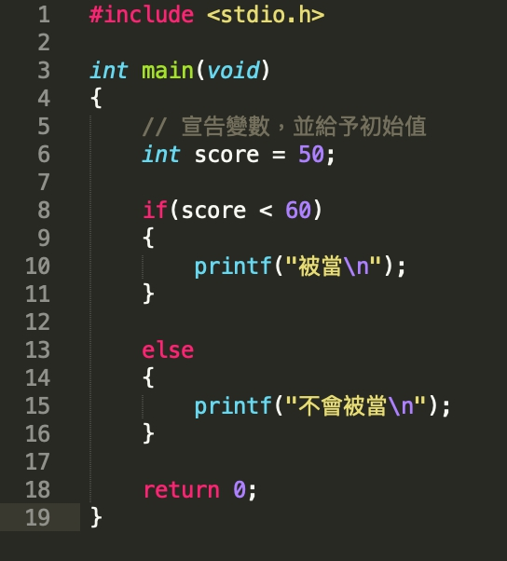
條件判斷
True
被當
小於60
成績
不會被當
False

Slide 3
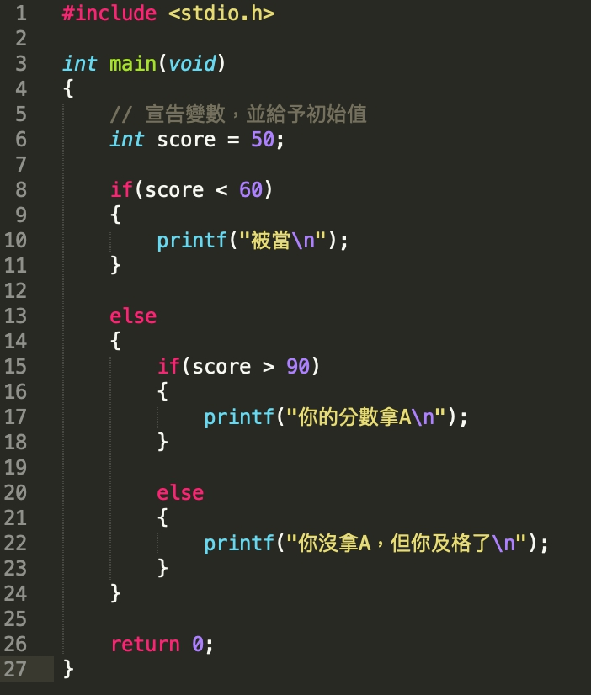
True
被當
小於60分
成績
不會被當
False
拿A
大於90分
不是拿Ａ但及格

Slide 4
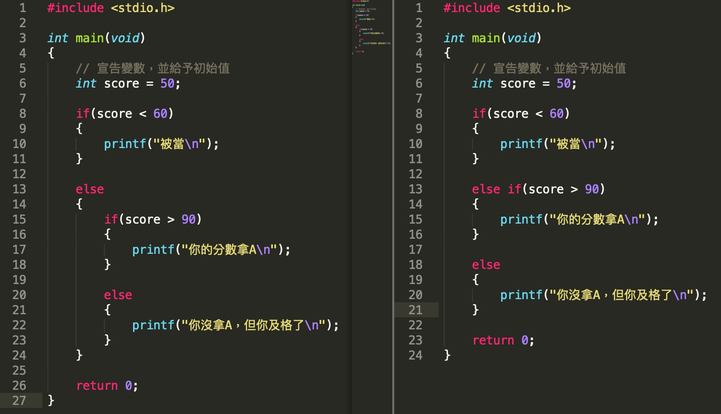

Slide 5
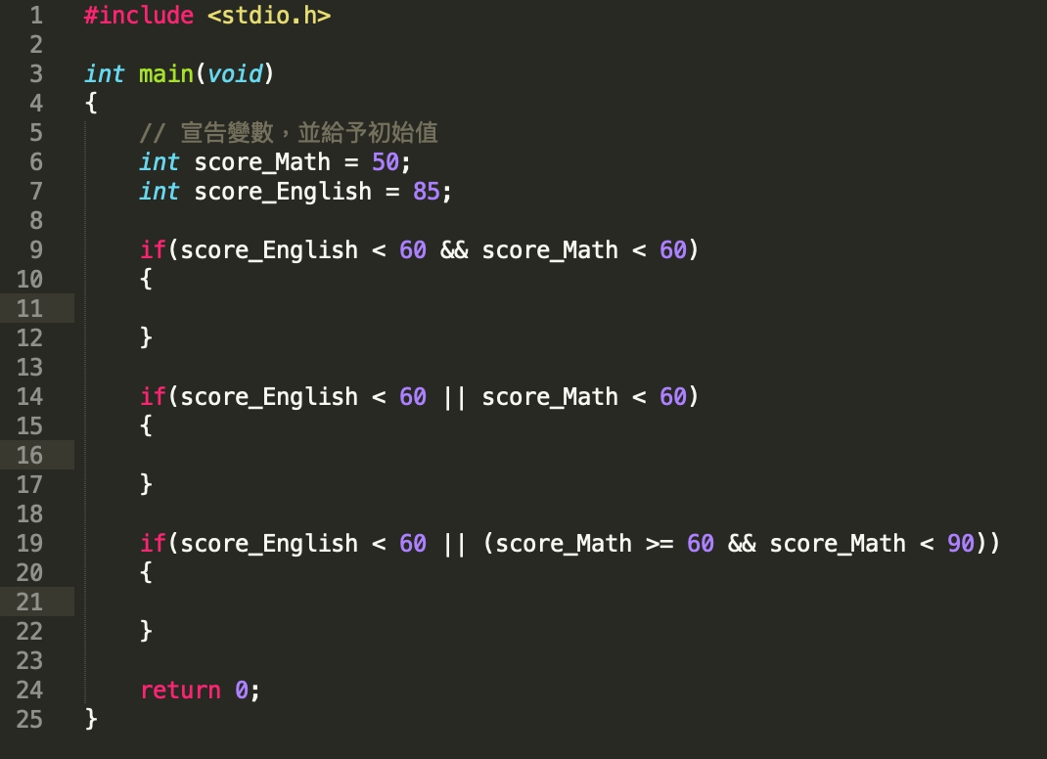

Slide 6
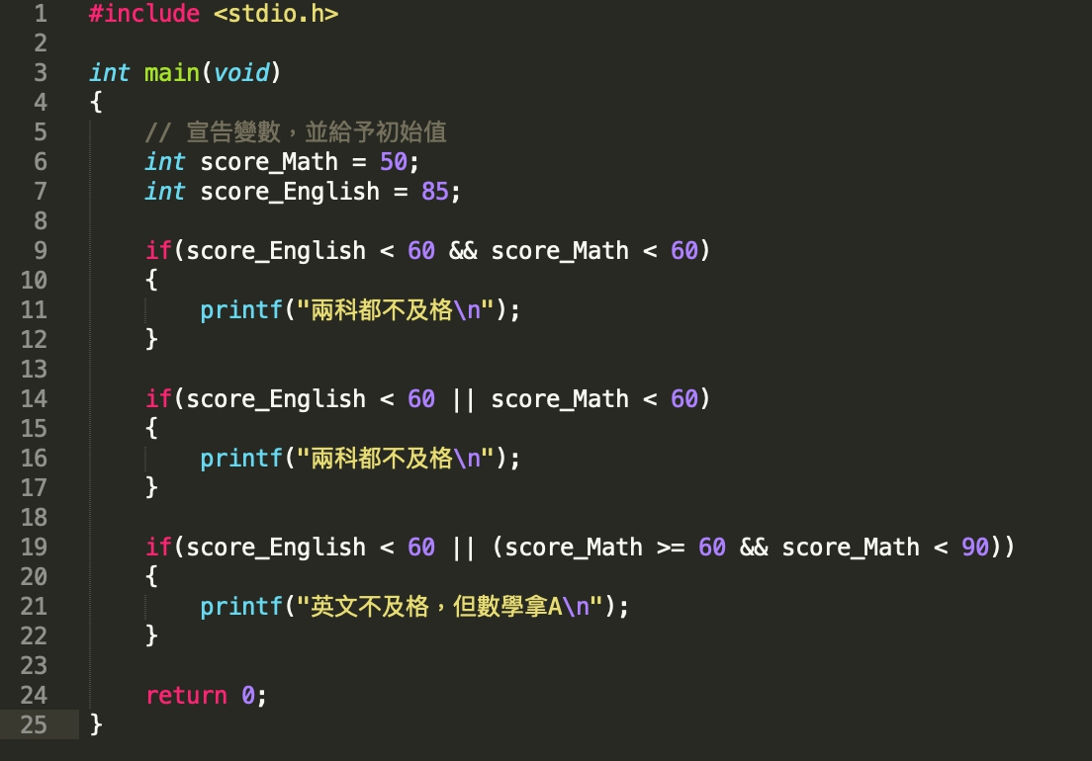

Slide 7
迴圈
while迴圈
do…while迴圈
for迴圈

Slide 8
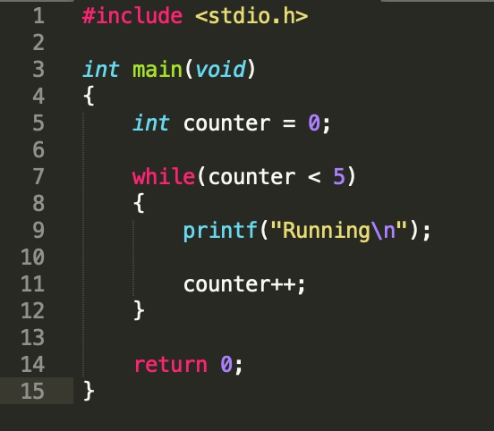
While迴圈

Slide 9
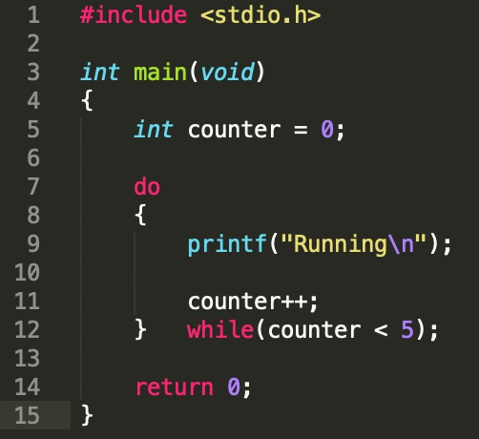
do…while迴圈

Slide 10
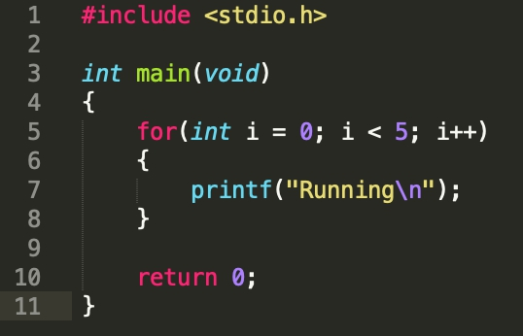
for 迴圈

Slide 11
Example 找1~100的質數

Slide 12
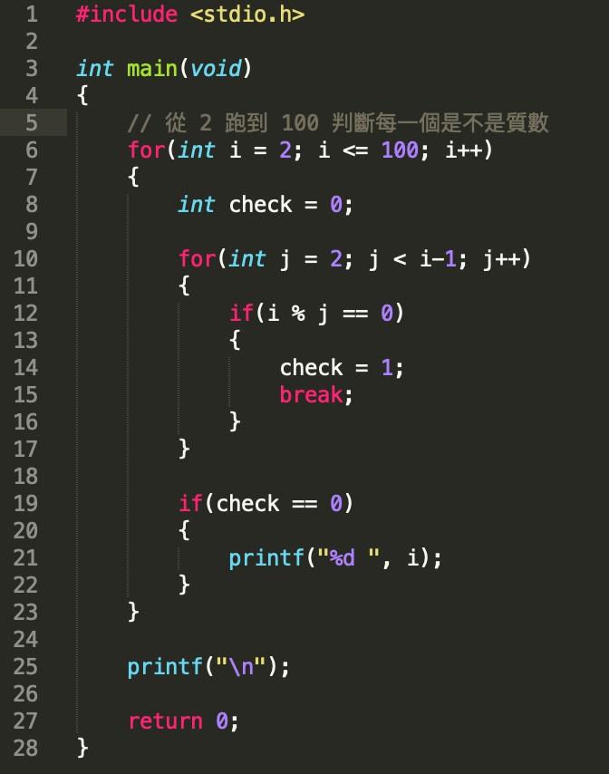
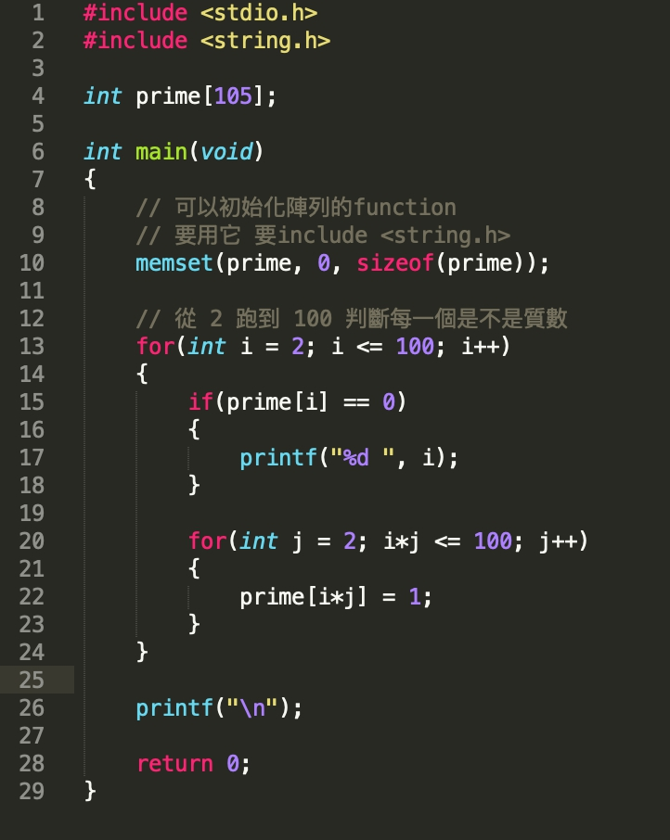

Slide 13
Thanks For Listening

